Slide 1
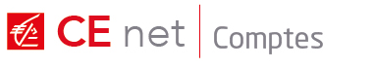
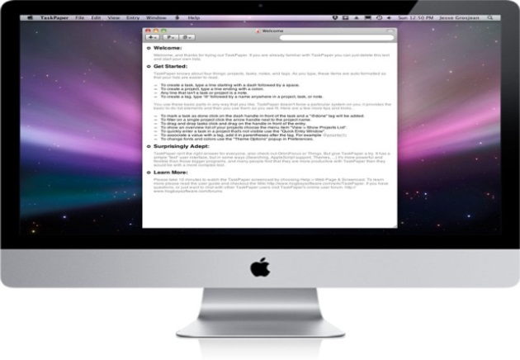
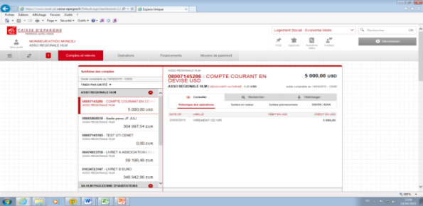

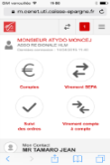
En quelques mots
      Accessible depuis le site www.caisse-epargne.fr, disponible 7 J / 7 et 24 h / 24, l’offre de banque en ligne CE net Comptes permet de consulter les comptes et de gérer les opérations à distance pour les marchés Pro et BDR.
      CE net Comptes offre une sécurisation avec des moyens d’authentification forte DSP2 pour se connecter et réaliser les opérations sensibles comme l’ajout de compte destinataire, la commande de chéquier et la gestion des habilitations
      Moderne et facile d’utilisation, CE net Comptes offre une expérience de navigation fluide et un accès rapide en quelques clics à :
        La consultation des informations relatives aux comptes et produits/services détenus,
        La réalisation et le suivi des opérations bancaires : virement unitaire (de compte à compte, SEPA, permanent), suivi des effets de commerce et prélèvements reçus.
        La gestion des droits pour chacun des collaborateurs.
      De nouvelles fonctionnalités qui simplifient la communication et le partage de documents avec le Client
        Une Messagerie Sécurisée sur Internet (MSI)
        Une Digital Box pour la mise à disposition des courriers dématérialisés *
        Un espace d’échange de documents
* Les clients utilisant le format OFX pourront convertir les relevés récupérés dans CE net via des outils de conversion disponible sur Internet
Les + pour le client
      CE net Comptes offre à l’abonné tous les services pour une gestion à distance optimale, simple et intuitive de ses comptes :
        Meilleure visibilité des fonctionnalités classées en univers de besoins (Comptes et Relevés, Opérations, Financements, Mes documents, Offre et Produits, Moyens de paiement et Paramétrage)
        Meilleure accessibilité aux contacts (MSI, Notification, FAQ, Interlocuteur Caisse) et aux conseils de la Caisses d’Epargne
        Renforcement de la sécurité et de la gestion des droits :
          Moyen d’authentification forte DSP2
          Gestion des habilitations au travers des notions d’utilisateur principal / d’administrateur permettant de paramétrer finement un profil utilisateur
        Selon les marchés Pro & BDR, la tarification peut s’adapter en fonction de l’abonnement et de l’utilisation faite par le client.
        CE net Comptes est inclus dans les forfaits de services
Sur les écrans
      CE net Comptes offre au client une expérience de navigation plus fluide et plus intuitive. L’espace de banque en ligne a donc été entièrement repensé en terme d’ergonomie, de design et de parcours clients ainsi que l’application mobile
Document à usage strictement interne

Slide 2
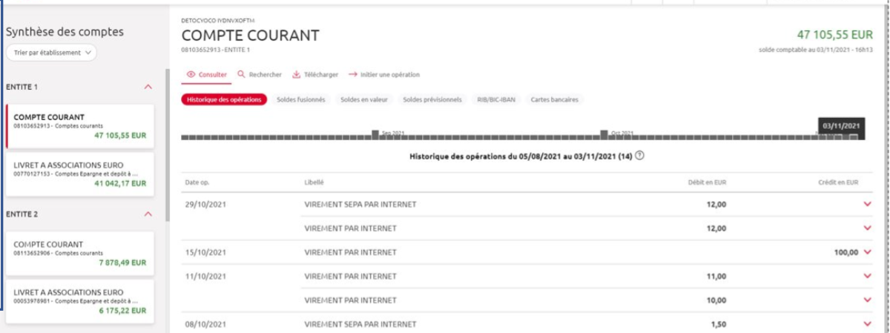


Les fonctions accessibles
      Avec CE net Comptes, le chef d’entreprise accède à un socle de base de fonctionnalités. Après s’être identifié de manière sécurisée, il arrive directement sur la synthèse des comptes.
      Un bandeau thématique vertical lui permet d’accéder aux fonctionnalités suivantes :
        Consulter et suivre ses comptes : Consultation du solde des comptes sur 90 jours, consultation du solde fusionné * en valeur et prévisionnel, téléchargement de l’historique des opérations, recherche d’opérations, impression relevé d’identité bancaire, consultation et téléchargement des relevés de comptes électroniques.
        En option gérer son portefeuille en bourse : Consultation, suivi et passage d’ordres.
        Effectuer et suivre des opérations de paiement : Virement unitaire de compte à compte ou vers des destinataires préenregistrés de la zone SEPA, ajout de compte bénéficiaire , suivi des effets de commerce, suivi des prélèvements reçus. Le client devra souscrire CE net Remises pour effectuer une liste de virement.
        Suivre ses financements : Suivi des crédits court, moyen, long terme, engagements par signature, contrats affacturage.
        Gérer ses moyens de paiement : Suivi des encours et historique d’opérations sur carte, commande de chéquier, commande de bordereaux personnalisés de remise de chèques, opposition sur carte bancaire
      L’accès des utilisateurs aux services CE net est défini lors de la souscription par le client et via l’espace personnel CE net en cliquant sur Paramétrage.
        Le chef d’entreprise utilisateur principal et les administrateurs équipés d’un moyen d’authentification forte - lecteur peuvent administrer les droits des utilisateurs et leur attribuer en temps réel des habilitations pour réaliser des opérations, les modifier et réinitialiser leur code confidentiel.
      Le client peut échanger à tout moment avec la Caisse
        Via la messagerie internet sécurisée (MSI)
        Via la notification
        Via la rubrique Contact
      Solde fusionné : solde résultant du cumul, en date comptable, des soldes des comptes courants ouverts dans
      l’établissement et appartenant à une même entité juridique (SIREN)
Moyens d’authentification / opérations sensibles
      Moyens d’authentification forte disponibles pour accéder à CE net Comptes et réaliser des opérations sensibles :
        SOL SMS renforcé (code reçu par SMS et mot de passe BaD )
        Ou
        Lecteur cap (avec CB ou carte Secur@ccès)
        Ou
        Certificat (certiceo ou multi-acceptance)
        Ou
        Secur Pass Pro
      Bon à savoir : le code confidentiel (8 chiffres) permet de se connecter à CE net Comptes au max. à 90J.
Et prochainement un accès multi-bancaire permettant l’agrégation de comptes (Pulcéo Connect)

